Slide 1


CURSO MODELAGEM 3D APLICADA À NANOTECNOLOGIA
Descrição: Apresentar conceitos básicos de modelagem 3D relacionados à engenharia e desenvolvimento de protótipos, inclusive voltados à nanotecnologia e saúde.
1

Slide 2
Apresentação
Alunos:
Matheus Escovedo da Costa - Engenharia Mecatrônica - escovedomatheus@gmail.com
Pedro Henrique Queiroz Miranda - Engenharia de Software - pmiranda7410@gmail.com
Orientadores:
Glécia Virgolino da Silva Luz - gleciavs@gmail.com
Lourdes Mattos Brasil - lmbrasil@gmail.com
2

Slide 3
Cronograma
.Introdução:
- Conceitos Básicos;
- Blender e Unity;
- Aplicações;
.Prática:
- Modelagem e simulação;
3

Slide 4
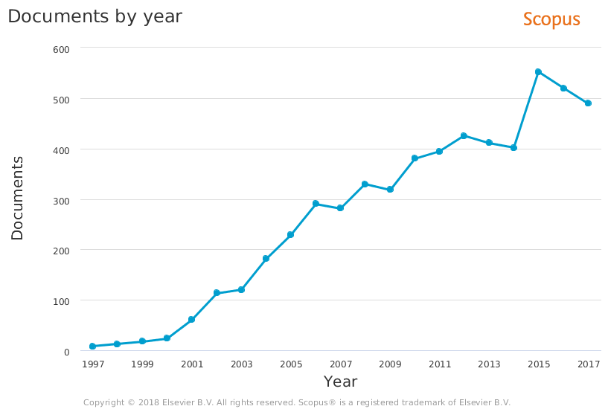
Introdução: Conceitos Básicos
Dados:
“Nanotecnologia e Engenharia”;
5551 Artigos;
4 Fonte: Scopus. ,2018.

Slide 5
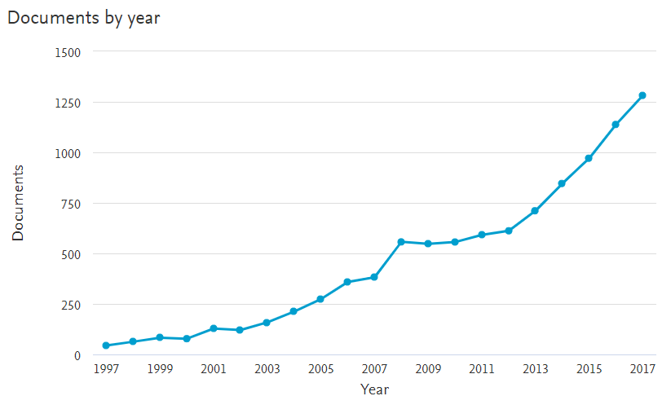
Introdução: Conceitos Básicos
Dados:
“Modelagem 3D e Engenharia”;
9715 Artigos;
5 Fonte: Scopus, 2018.

Slide 6
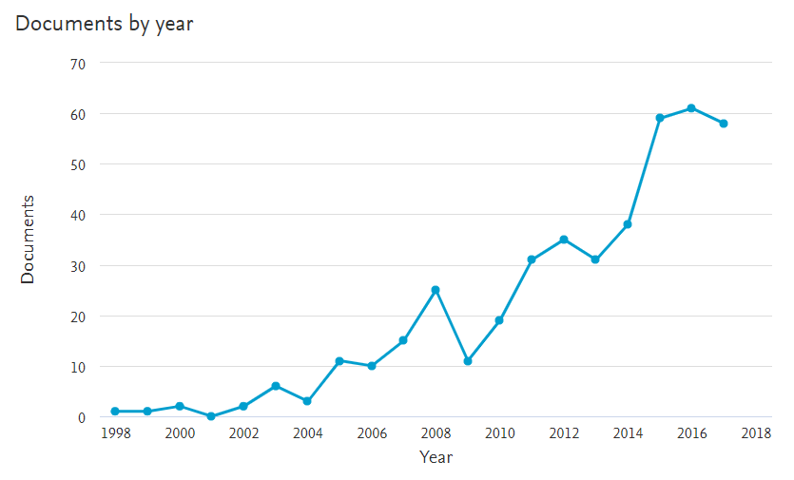
Introdução: Conceitos Básicos
Dados:
Modelagem 3D e Nanotecnologia;
419 Artigos;
6 Fonte: Scopus, 2018.
Fonte: Scopus

Slide 7
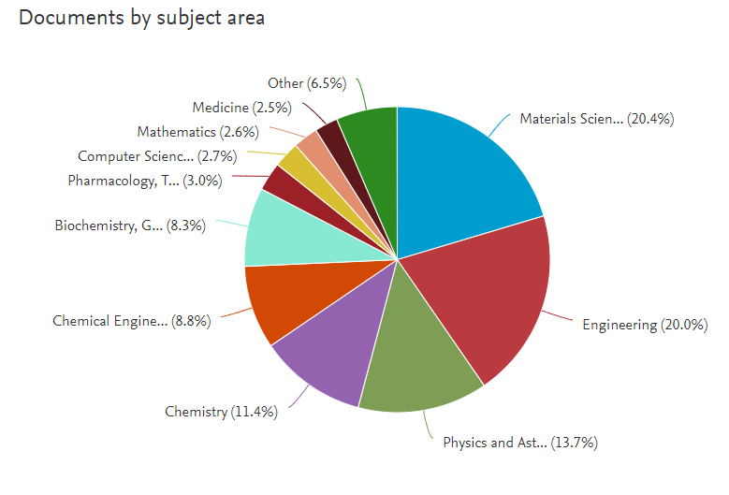
Introdução: Conceitos Básicos
Dados:
Modelagem 3D e Nanotecnologia;
20% na área de engenharia;
7 Fonte: Scopus,2018.

Slide 8
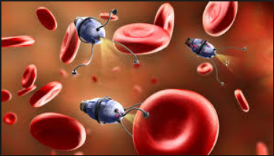
Introdução: Conceitos Básicos
.Nanotecnologia:
- O que é ?
8
Fonte:higiclear,2018. http://higiclear.com.br/nanotecnologia-combate-doencas/

Slide 9
Introdução: Conceitos Básicos
.Nanotecnologia:
- O que é ?
.A capacidade de ver e controlar átomos e moléculas individuais. (National Nanotechnology initiative, NANO.GOV);
.”Há muito espaço no fundo” - Richard Feynman - 1959;
. Escala de 10⁻⁹ metros.
9

Slide 10
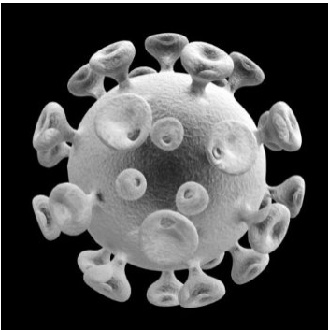
Introdução: Conceitos Básicos
.Nanopartícula:
.O que é ?
- "Uma nanopartícula é um corpo tendo uma dimensão da ordem de 100 nm ou menor"
- PAS71
10 Fonte: Revista Galileu, 2018.
Fonte:http://revistagalileu.globo.com

Slide 11
Introdução: Conceitos Básicos
.Nanopartícula:
- Na escala das nanopartículas, as suas propriedades físicas (elétricas, magnéticas, catalíticas e ópticas) , são diferentes das propriedades do material de origem.
- Alteração do raio e formato.
11

Slide 12
Introdução: Conceitos Básicos
.Nanopartícula:
.Formação:
- Físico,químico e biológico;
- Cilindros, cubos, tubos, prismas, octaedros dentre outros;
12

Slide 13
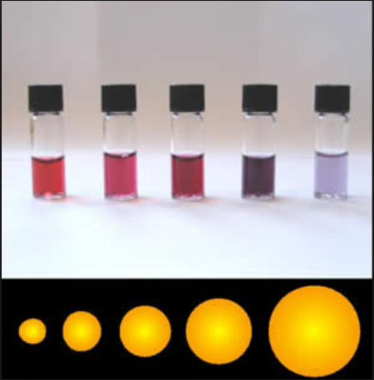
Introdução: Conceitos Básicos
.Nanopartícula:
.Síntese:
.Exemplo:
- Boroidreto de sódio;
- Banho de Gelo;
- Agitação por barra magnética;
- Nitrato de Prata (gota a gota);
13 Fonte: Saense,2018

Slide 14
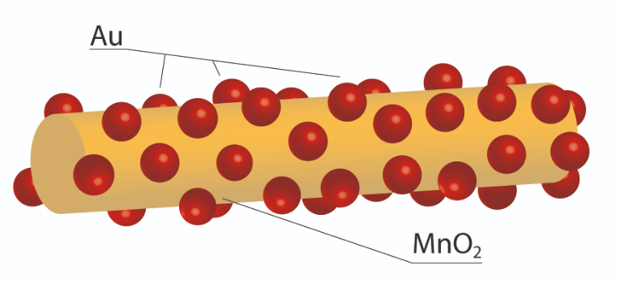
Introdução: Conceitos Básicos
.Nanomateriais:
.Metálicos
.Ouro/Prata:
-Anti-inflamatório;
-Ressonância plasmônica;
-Catalisador;
14 Fonte: jornal do Campus,2018.

Slide 15
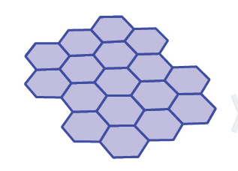
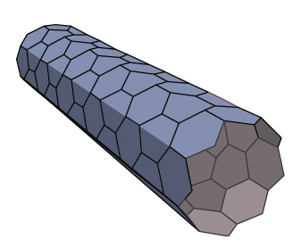
Introdução: Conceitos Básicos
.Nanomateriais:
.Carbono/Grafeno:
- Alta resistência mecânica;
- Alta flexibilidade;
- Características térmicas e elétricas;
Fonte: Mais Unifra,2018.
15

Slide 16
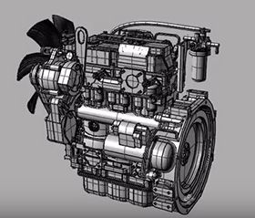
Introdução: Conceitos Básicos
. Modelagem 3D;
.O que é ?
- Criar um objeto com 3 dimensões, por meio de programas específicos
- Simulações;
- Jogos,engenharia,arquitetura,dentre outros;
Fonte: mundodesenhodigital, 2018.
16

Slide 17


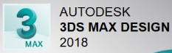
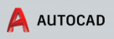
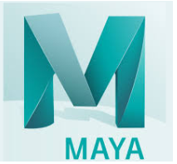
Introdução: Conceitos Básicos
. Modelagem 3D;
.Softwares:
- Blender;
- Catia;
- 3D MAX;
- AutoCad;
- Maya 3D;
17

Slide 18
Introdução: Conceitos Básicos
. Modelagem 3D;
.Processo de criação:
- Concepção de elementos;
- Modelagem;
- Renderização;
- Pós-produção;
18

Slide 19
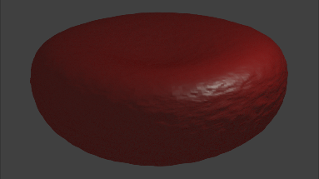
Introdução: Conceitos Básicos
.Introdução ao Blender:
Código aberto;
Multiplataforma;
1998;
19

Slide 20
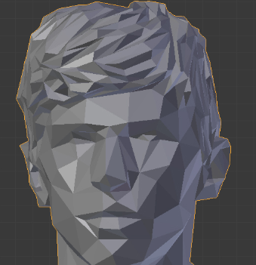
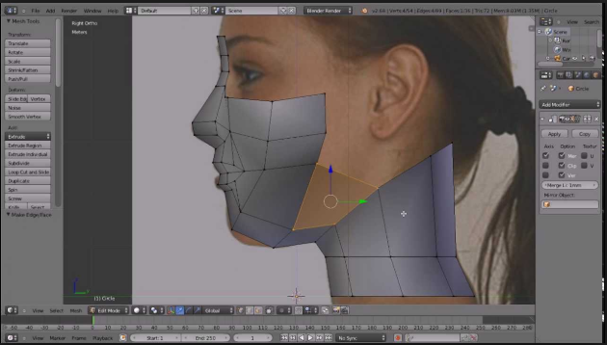
Introdução: Conceitos Básicos
.Introdução ao Blender:
Renderização realista;
Sistema físico de simulação;
Permite esculpir;
Comunidade ativa;
Fonte:Sinhacks,2018.
Fonte:Youtube,2018. 20

Slide 21
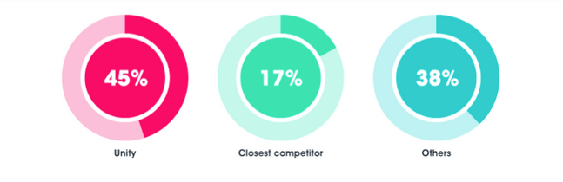



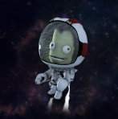
Introdução: Conceitos Básicos
.Introdução ao Unity:
Unity Technologies;
Engine domina 45% do mercado global de games;
Fonte: Produção de Jogos, 2018.
21

Slide 22
Introdução: Conceitos Básicos
.Linguagens de Programação Utilizada:
UnityScript -- Javascript;
C++;
C#;
Boo -- python;
Compativel com o Max, Maya, Blender, Cinema4D, Modo, Lightwave & Cheetah3D (Arquivos .fbx), Sketchup ( “.skp”), 3DMax (“.fbx” ou “.obj”);
22

Slide 23
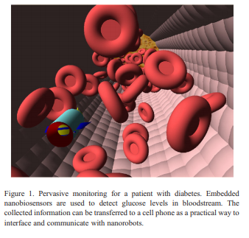
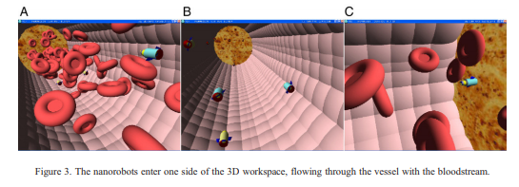
Introdução: Conceitos Básicos
.Aplicações:
“Medical nanorobotics for diabetes control” Adriano Cavalcanti, Bijan Shirinzadeh, Luiz C. Kretly; (2008)
23

Slide 24
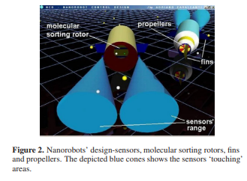
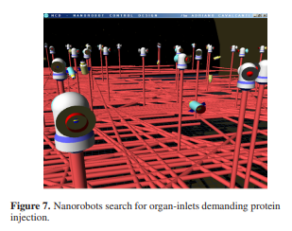
Introdução: Conceitos Básicos
.Aplicações:
“Nanorobot architecture for medical target identification” Adriano Cavalcanti , Bijan Shirinzadeh, Robert A Freitas Jr and Tad Hogg; (2007)
24

Slide 25
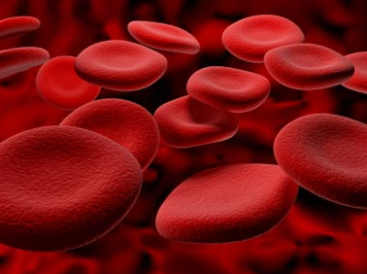
Prática: Hemácia
Fonte: biologianolaboratorio, 2018.

Slide 26
Atalhos
“S” (Size) - Altera o tamanho do objeto;
“G” (Grab) - Segura o objeto;
“R” (Rotate) - Gira o objeto;
“TAB” - troca entre object mode para edit mode (Vice-versa);
--Dentro do Edit Mode--
“E” (Extrude) - “Expulsa ou comprime” Extrude face, vértice ou aresta;
(Qualquer atalho depois de apertado, seguido de algum eixo (X, Y, Z), irá alterar seu movimento limitado para tal eixo escolhido)

Slide 27
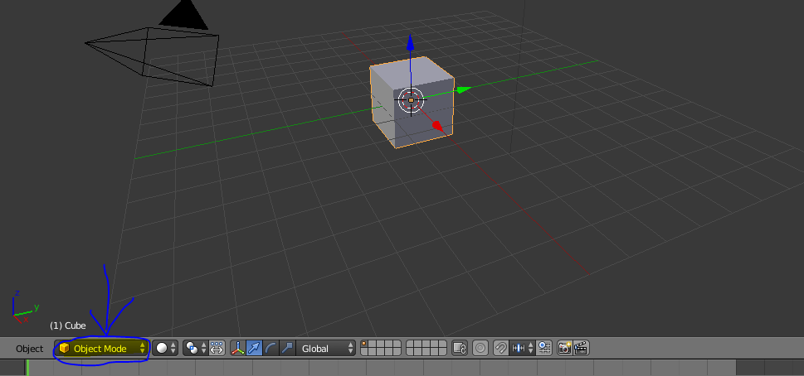
1ª é preciso mudar do object mode para o edit mode.

Slide 28
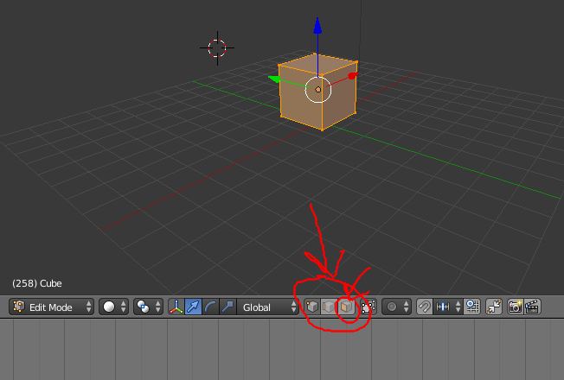
2º Selecionar “Faces” como forma de edição

Slide 29
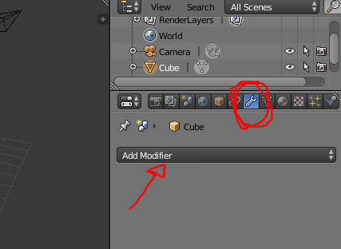
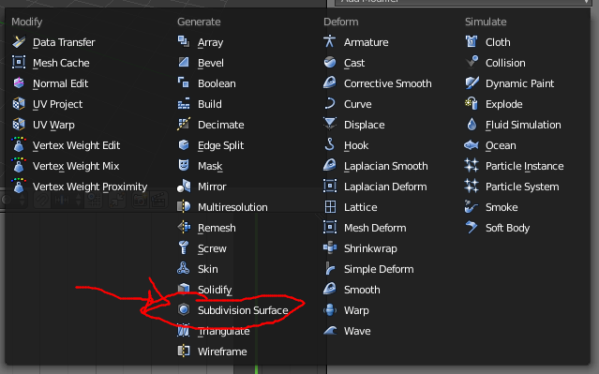
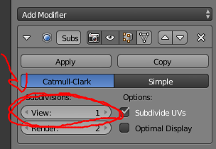
3ª Acrescentar o Modifier “Subdivision Surface” e aumentar o valor da “view” para aumentar a quantidade de faces e deixá-la mais redonda.

Slide 30
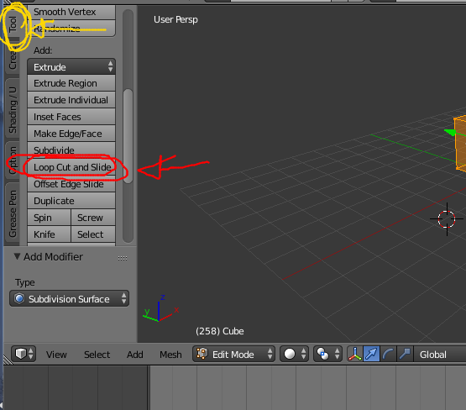
4ª Ir em Tools(Lateral esquerda) selecionar “Loop Cut and Slide”

Slide 31
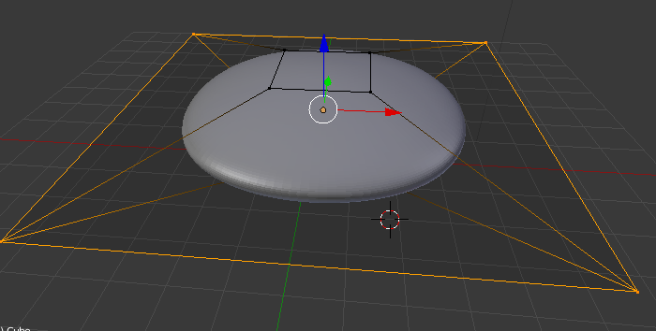
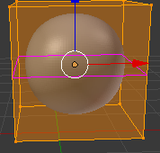
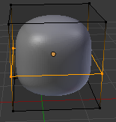
5ª Cortar o Objeto na Horizontal e logo em seguida apertar “S” para mudar o tamanho de sua lateral até o tamanho desejado.
(Cada passo é respectivo a cada imagem)

Slide 32
6ª Selecionar novamente a edição de Face

Slide 33
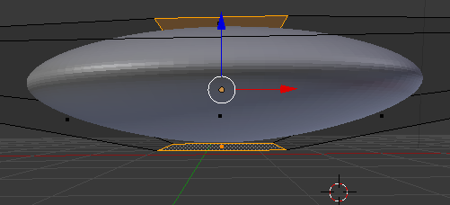
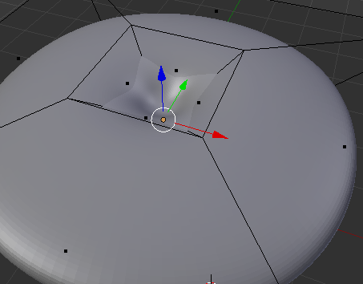
7ª Selecionar as faces de cima e baixo (Polos), Apertar “E”, logo em seguida “S” e ir ajustando até o tamanho desejado para a concavidade.

Slide 34
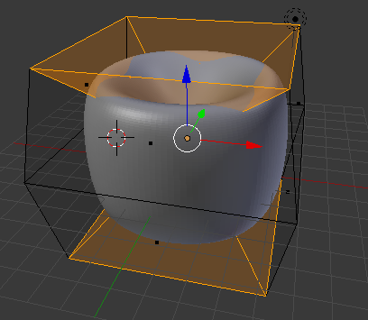
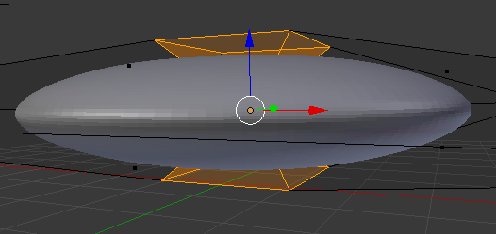
8ª Feito a concavidade, selecionar as 4 novas faces criadas na concavidade de cada polo e apertar “S” para aumentar tal concavidade, deixando-a mais parecida com a hemácia.

Slide 35
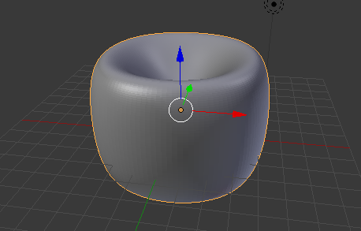
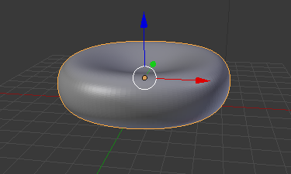
9ª Ir para o OBJECT MODE e com nossa hemácia selecionada, apertar “S” e logo em seguida “Z” para diminuir seu tamanho no eixo Z.

Slide 36
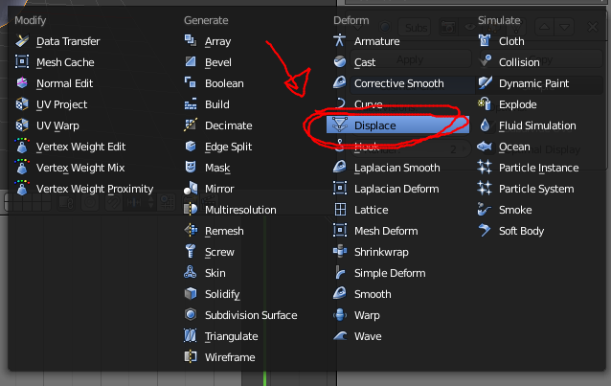
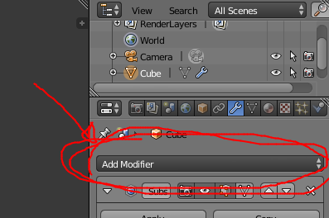
10ª Adicionar modifier “Displace”

Slide 37
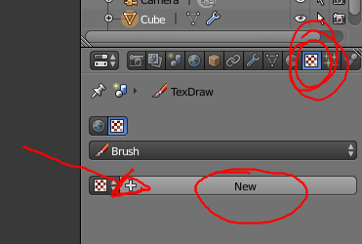
11ª Adicionar Textura

Slide 38
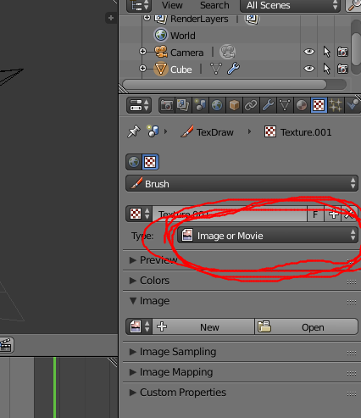
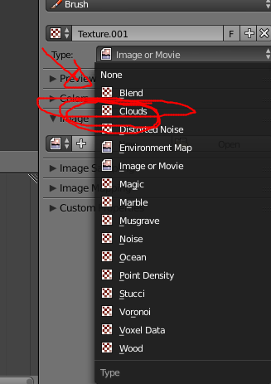
12ª Escolher, dentro da textura, a opção “Clouds” e ajustar o “size”, logo abaixo, pro tanto que achar bom.

Slide 39
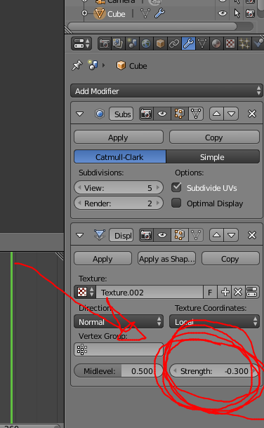
13ª Voltar para a opção Displace (modifier) e dentro dela ajustar o valor strength para melhor texturização da hemácia.

Slide 40
14ª Se você achar que a textura não ficou igual, volte para a opção de textura e mude o size novamente (do mesmo jeito que você pôde mudar no slide 38), então teste valores entre o size e o strength(slide 39).
EXEMPLO: size = 0.45 ← → strength = 0.200

Slide 41
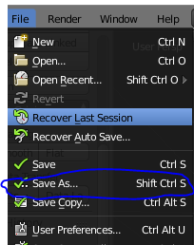
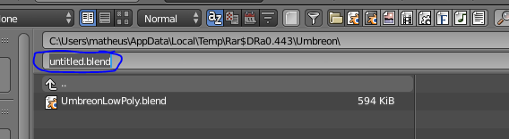
15ª Em file salve o arquivo em save as, depois modifique o nome do arquivo.blend e selecione a pasta.

Slide 42
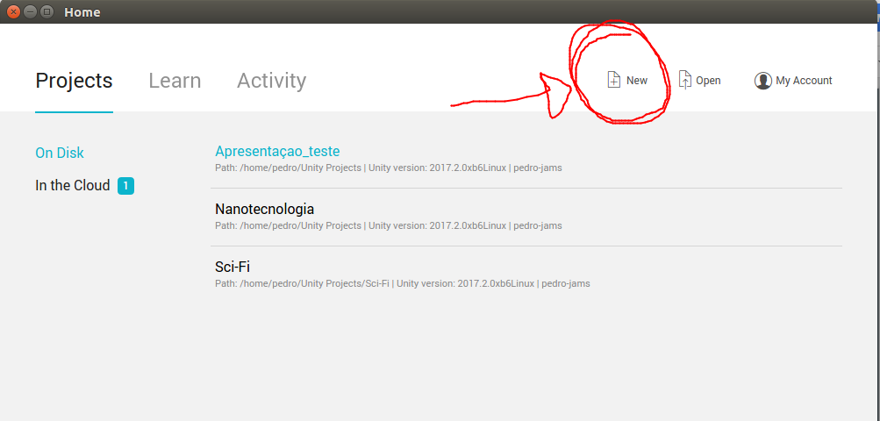
TUTORIAL UNITY: Passo 1º. Criar novo projeto

Slide 43
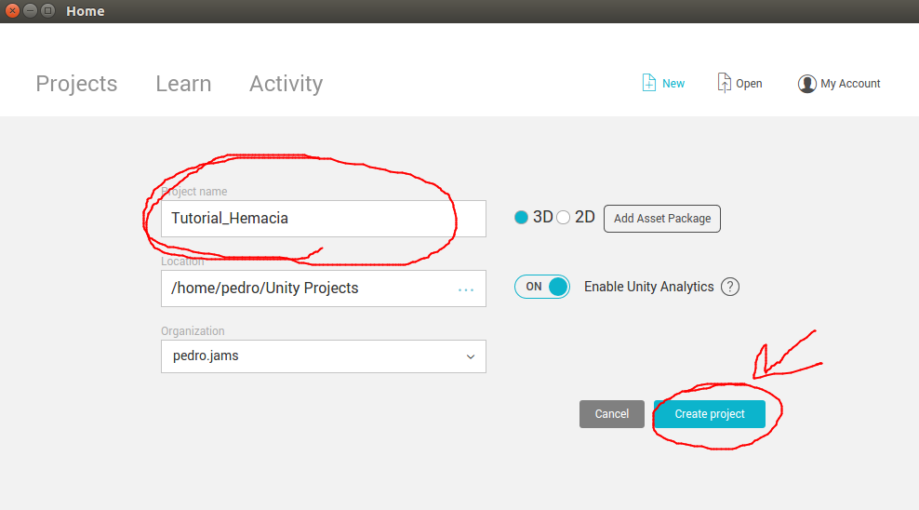
2º. Coloque um nome e clique em Create project

Slide 44
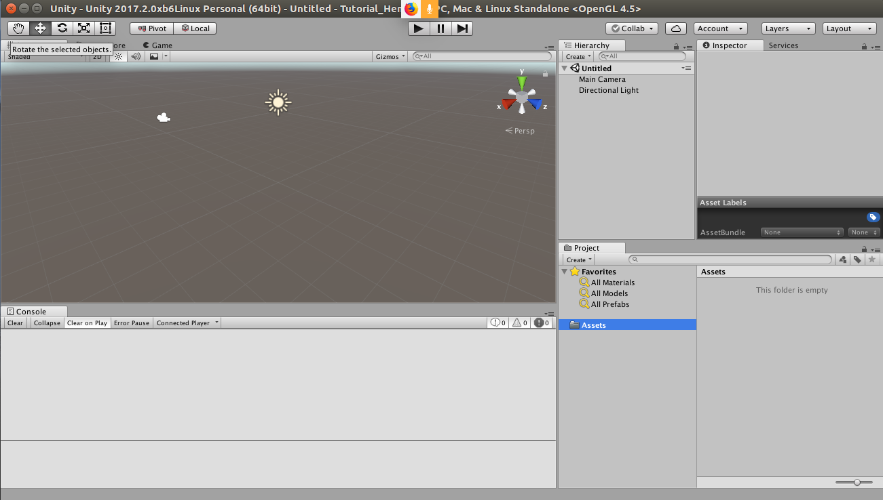
3º. Você será direcionado para essa página, agora vamos passar a modelagem 3D da sua hemácia.

Slide 45


4ª Clique em Assets, e import new Assets e selecione o arquivo.do blender

Slide 46

5º. Clique em assets, segure no arquivo da sua hemácia e arraste para o mundo de edição do unity.

Slide 47

6º. Com o Botão direito na pasta “assets” selecione a opção “Create → Folder” para criar uma nova pasta para os códigos

Slide 48

7º. Agora na pasta dos códigos aperte o botão direito selecione “Create → C# Script” e dê o nome de “Hemacia” para o arquivo.

Slide 49

8º. Dê duplo clique no arquivo C# que você criou e digite o seguinte código do arquivo “Hemacia_apresentacao” que enviamos por e-mail para vocês.

Slide 50

9º. Arraste o arquivo do código até o objeto da hemácia.

Slide 51



10º. Adicione a Component “RigidBody” para sua Hemácia e desative a opção “Use Gravity” dentro dessa component.

Slide 52

11º. Selecione a “Main Camera”, Clique para abrir a Component chamada “Camera” logo abaixo da Component chamada Transform, para que você possa ver a visão da câmera e ajuste a posição da câmera para ver a hemácia.

Slide 53

12º. Com a Câmera ajustada para a hemácia, aperte no PLAY e veja sua movimentação.

Slide 54
Referências
HIGICLEAR. Nanotecnologia-combate-doencas. Disponível em: <http://higiclear.com.br/nanotecnologia-combate-doencas/>. Acesso em: 26 set. 2018.
JORNAL DO CAMPUS. Jornal. Disponível em: <http://www.jornaldocampus.usp.br>. Acesso em: 26 set. 2018.
MAISUNIFRA. União. Disponível em: <http://maisunifra.com.br>. Acesso em: 26 set. 2018.
PRODUCAO DE JOGOS. Unity. Disponível em: <https://producaodejogos.com/unity>. Acesso em: 26 set. 2018.
REVISTA GALILEU. NANOPARTICULAS CARREGADAS COM VENENO DE ABELHA MATAM HIV. Disponível em: <http://revistagalileu.globo.com/Revista/Common/0,,EMI332949-17770,00-NANOPARTICULAS+CARREGADAS+COM+VENENO+DE+ABELHA+MATAM+HIV.html>. Acesso em: 26 set. 2018.
SAENSE. Ciência. Disponível em: <http://www.saense.com.br>. Acesso em: 26 set. 2018.
SINKHACKS. Making a low poly model for 3d printing using blender. Disponível em: <http://sinkhacks.com/making-a-low-poly-model-for-3d-printing-using-blender>. Acesso em: 26 set. 2018.
YOUTUBE. Vídeo. Disponível em: <https://www.youtube.com/watch?v=GUTuhHyW0Mc>. Acesso em: 26 set. 2018.

Slide 55
Referências
BIOLOGIANOLABORATORIO. Hemacias. Disponível em: <https://biologianolaboratorio.wordpress.com/tag/hemacias/>. Acesso em: 14 set. 2018.
CAVALCANTI, A. et al. Nanorobot architecture for medical target identification. Nanotechnology, Australia, v. 19, out. 2007. Disponível em: <stacks.iop.org/Nano/19/015103>. Acesso em: 13 set. 2018.
CAVALCANTI, Adriano; SHIRINZADEH, Bijan; KRETLY, Luiz C.. Medical nanorobotics for diabetes control. Nanomedicine, Australia, v. 4, p. 127-138, jan. 2008.
Disponível em: <www.sciencedirect.com>. Acesso em: 13 set. 2018.
FUNDACENTRO. Nanopartículas de prata. Disponível em: <http://www.fundacentro.gov.br/nanotecnologia/nanoparticulas-de-prata>. Acesso em: 16 set. 2018.FUNDACENTRO. Nanotubos de carbono. Disponível em: <http://www.fundacentro.gov.br/nanotecnologia/nanotubos-de-carbono>. Acesso em: 15 set. 2018.
MAISUNIFRA. Nanomateriais de carbono.
Disponível em: <http://maisunifra.com.br/conteudo/nanomateriais-de-carbono/#4>. Acesso em: 13 set. 2018.

Slide 56
Referências
OLHAR DIGITAL. Jovem de 17 anos cria nano-partícula que ajuda no tratamento contra o câncer.
Disponível em: <https://olhardigital.com.br/noticia/jovem-de-17-anos-cria-nano-particula-que-ajuda-no-tratamento-contra-o-cancer/22810>. Acesso em: 14 set. 2018.
TREINAWEB. Blender 3d preparamos 7 dicas incríveis para você explora-lo. Disponível em: <https://www.treinaweb.com.br/blog/blender-3d-preparamos-7-dicas-incriveis-para-voce-explora-lo/>. Acesso em: 12 set. 2018.
NANOMATERIAIS. Nanopartículas de ouro. Disponível em: <https://nanomateriais.wordpress.com/tag/nanoparticulas-de-ouro/>. Acesso em: 26 set. 2018.

